Slide 1
Matemáticas: la pérdida de la certidumbre
Capítulos IV-VII
Morris Kline

Slide 2
Cauchy (1789-1857)
Gauss (1777-1855)
Contraparte francesa de Gauss
Fundó la teoría de funciones de una variable compleja
Ondas en medio acuático, estudios en física matemática
Estudios sobre la luz
Interés en astronomía
Predijo la trayectoria de varios planetas
Desarrolló ideas de geometría diferencial al realizar trabajos de geodesia
Trabajos en magnetismo
Revivió el interés por la óptica
Fourier (1768-1830)
Estudios sobre la conducción del calor (pensando aplicarlos para estimar la edad de la Tierra)
Teoría de series trigonométricas infinitas
Los matemáticos de la época no se interesaban en la matemática per-se, sino que sus investigaciones eran de índole físico matemáticas

Slide 3
Cambio de perspectiva
Dios pasó a “segundo plano”; las leyes matemáticas se conviertieron en el centro de atención.
Laplace (1749-1827)
Diderot (1713-1784)
“Si quereis que crea en Dios debéis conseguir que lo toque”.
Pensamientos sobre la interpretación de la naturaleza
Su obra Mecánica celeste fue criticada por Napoleón: “es un libro sobre el sistema del universo sin mencionar nunca a su Creador".
"No tuve necesidad de esa hipótesis".

Slide 4
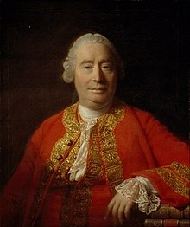
¿Cómo sabemos siquiera que hay un mundo externo por estudiar?
Lo único que conocemos son sensaciones
¿Quién nos garantiza que existe un mundo permanente de objetos sólidos?
¿De dónde provienen las sensaciones que percibimos? ¿de ese mundo externo?, ¿de nosotros mismos?, ¿de Dios?
Leyes: resumenes de sensaciones
Los teoremas son repeticiones elaboradas de los axiomas, nada más que tautologías (no nuevas verdades). Además, los axiomas son consecuencia de nuestras sensaciones; no son “verdades evidentes”
Muchos refutaron sus ideas; las matemáticas estaban demostrando en la práctica ser un medio exitoso para la descripción de la naturaleza.
Hume (1711-1776)
El hombre no puede
obtener verdades

Slide 5
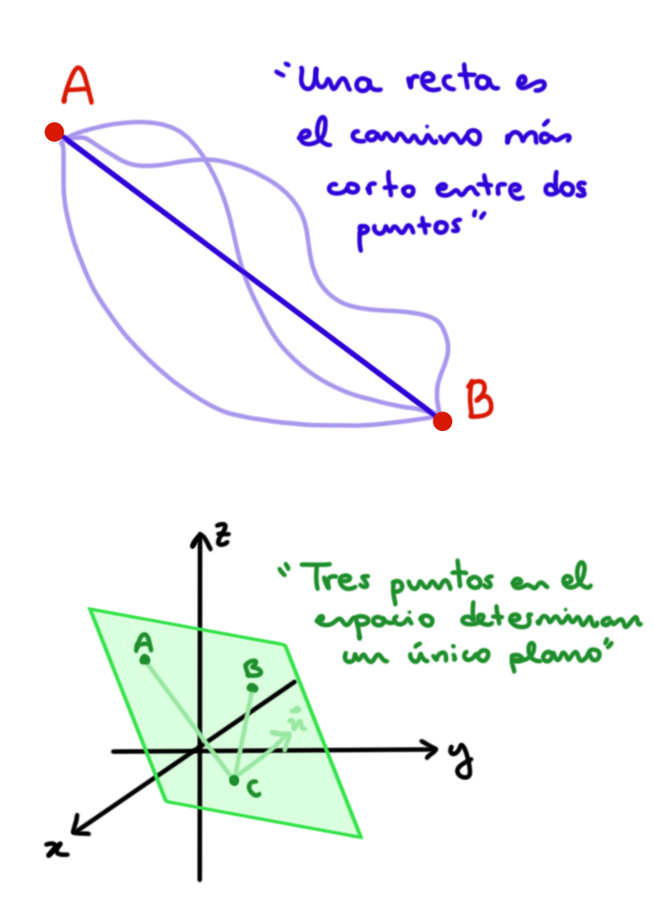
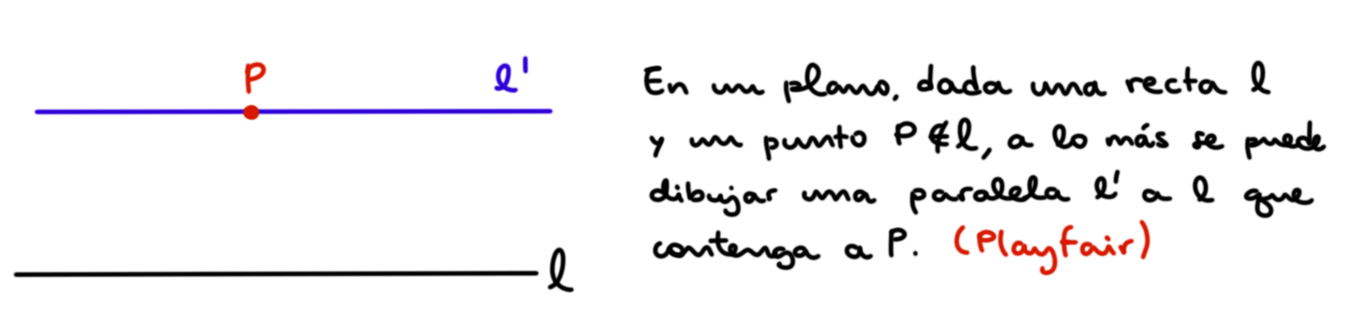
Kant: el mundo real no es cognoscible
En su Crítica de la razón pura (1781), Kant afirma que los axiomas y teoremas de la física eran verdades.
Nuestras mentes poseen las formas del espacio y el tiempo
Puesto que la intuición del espacio tiene su origen en la mente, ésta acepta automáticamente ciertas propiedades del espacio.
Axiomas: verdades sintéticas a priori
Se exploran las consecuencias lógicas de estos principios
El orden y la racionalidad que creemos percibir en el mundo externo son impuestos a ese mundo por nuestras mentes y modos de pensamiento
las leyes eran un mecanismo del hombre para organizar y racionalizar sus sensaciones
La incapacidad de Kant de concebir una geometría no euclidea le convenció de que no podía haberla.

Slide 6
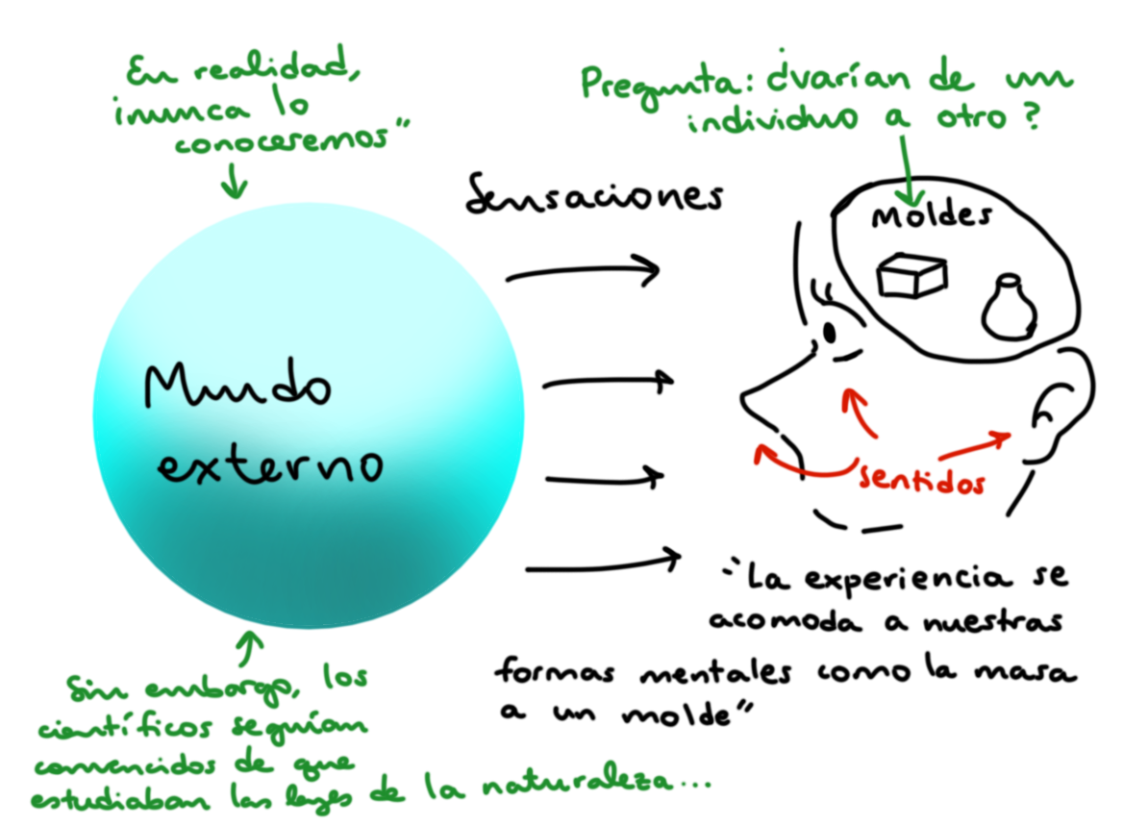
¿Cuál es el objeto de estudio de las matemáticas?
La filosofía de Kant glorificaba la razón; sin embargo, asignaba a ésta la misión de explorar no la naturaleza, sino los recovecos de la mente humana
“La naturaleza de Dios cae fuera del conocimiento racional, pero debemos creer en Él.”
La ciencia es un mundo de impresiones sensoriales ordenado y controlado por la mente de acuerdo con categorías innatas (ex. espacio, tiempo, causa y efecto, sustancia)

Slide 7
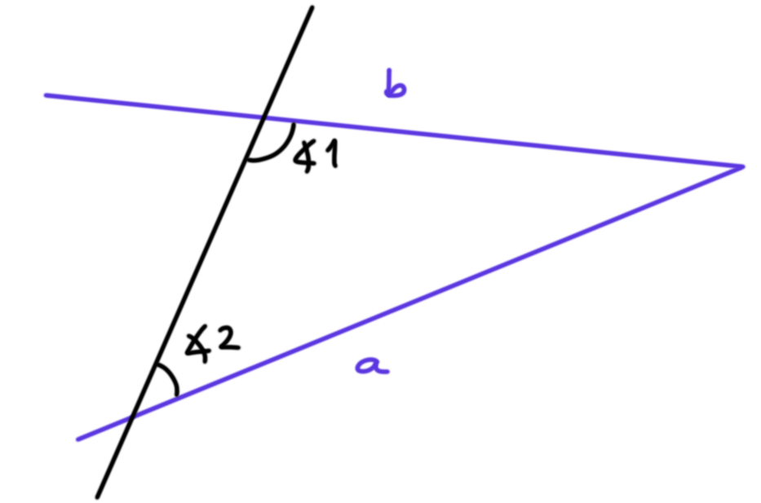
La geometría Euclidea
Era una de las ramas más veneradas – fue la primera en ser establecida deductivamente. Sin embargo, la complejidad del quinto axioma de Euclides molestaba a algunos.
Quinto axioma de la geometría euclidea: si una línea recta que corta a otras dos líneas rectas produce ángulos internos del mismo lado que sean menores que dos rectos, entonces las dos líneas rectas se encontrarán, si se pro­longan, del mismo lado de la línea recta en que los ángulos son menores que dos ángulos rectos. Nota: se habla de rectas FINITAS.
Euclides fue capaz de probar la existencia de rectas paralelas, pero retrasó lo más que pudo el usar el quinto axioma (lo que sugiere que incluso él encontraba algo raro en él)

Slide 8
Dos direcciones de trabajo
1.- Sustituir el axioma de las paralelas por un enunciado "más evidente". Ex:
La suma de los ángulos interiores de un triángulo cualquiera es igual a dos ángulos rectos (i.e. 180°)
Se puede construir un triángulo cuya área sea mayor que cualquier área dada (Gauss, 1799).
Dados tres puntos no alineados, siempre será posible construir un círculo que pase por todos ellos (Legendre, 1824)
2.- Tratar de deducir el quinto axioma de los demás -es decir, cambiar su estatus de "axioma" a "teorema"
Gauss (1813): “geometría antieuclídea”
G.Saccheri (1667-1733): si se adopta un axioma que difiera esencialmente del de Euclides, se debe llegar a un teorema que contradiga otro de los teoremas de Euclides.
Lambert: “cualquier colección de hipótesis que no condujera a contradicciones ofrecería una posible geometría”

Slide 9
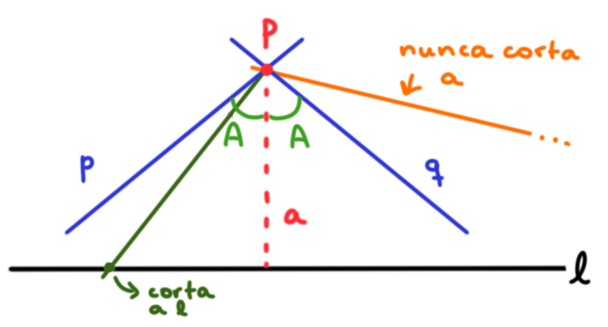
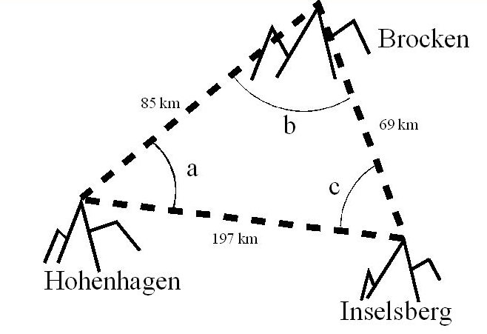
Geometría hiperbólica: Lobachevski, Bolyai y Gauss
La geometría no euclí­dea significa el desarrollo de las consecuencias de un sistema de axiomas que contiene una alternativa al axioma de las paralelas de Euclides.
Gauss notó que esta geometría en realidad no estaba tan despegada de la realidad (particularmente para el estudio de figuras grandes)
Nicolai Lobachevski (1793-1856)
El ángulo A se llama ángulo de paralelismo
La suma de los ángulos interiores de un triángulo es menor a 180°

Slide 10
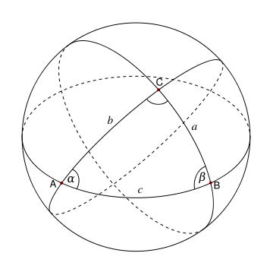
Geometría elíptica: Riemann
Gauss asignó a Riemann el tema de los fundamentos de la geometría para la conferencia que éste debía pronunciar para obtener el título de Privatdozent. ¿Cuál es la estructura del espacio?
Axiomas de Euclides: verdades empíricas, no ciertas per se.
Geometría elíptica:
No hay lineas paralelas (dos lineas cualesquiera se intersecan)
La suma de los ángulos interiores de un triángulo es mayor a 180°

Slide 11
La poca aceptación de las geometrías no Euclideanas
Ley de la conservación de la ignorancia de Cantor: una falsa conclusión, una vez que se ha llegado a ella y ha sido generalmente acep­tada, es muy difícil de desalojar, y cuanto menos comprendida es con mayor tenacidad defendida.
Muchos matemáticos creían que debía de haber una inconsistencia lógica en las geometrías no euclídeas
La idea de que una geometria contraria a la de Euclides fuese útil para describir el mundo era rechazada con fuerza
El hecho de que hombres ilustres como Gauss y Riemann las defendiesen cambió el panorama para mejor
La rama matemática que tenía mayor solidez ya no era la geometría, sino la aritmética.

Slide 12
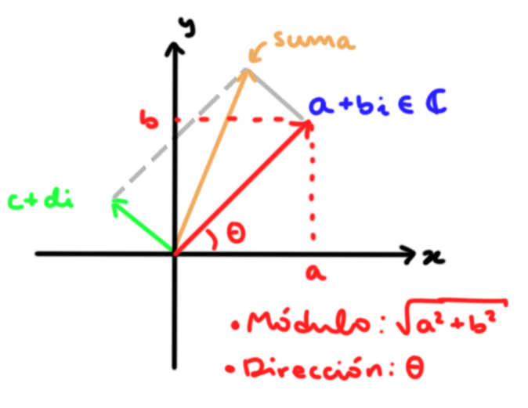
Vectores (geometría) y números complejos (álgebra)
Dualidad entre el concepto de vectores (usados para modelar problemas físicos) en el plano y de números complejos (1830)
Para hacer modelos más fieles a la realidad, sería preferible usar no vectores bidimensionales, sino tridimensionales.

Slide 13
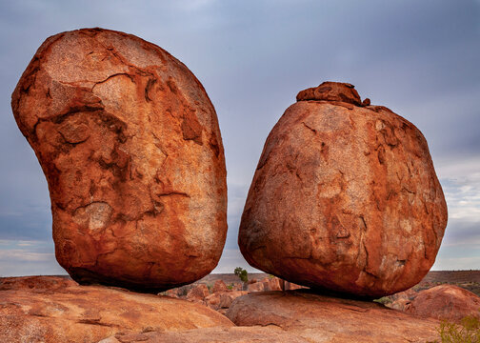
En la búsqueda de números complejos tridimensionales
Hamilton (1805-1865) trabajó por más de 15 años en esa construcción. Llego a un sistema de cuatro coordenadas en el que no se valía la conmutatividad de la multiplicación (los cuaterniones).
Cayley (1821-1895) desarolló otro sistema algebraico útil en el que no se valia la conmutatividad; el anillo de las matrices. Este ni siquiera es un dominio entero.
El hecho de que pudiesen definirse sistemas con propiedades extrañas minaba la confianza que ahora se tenía en la aritmética y el álgebra
Se llega de nuevo al problema que enfrentaba la geometría Euclidiana; el concepto de número (base de la aritmética) es empírico.

Slide 14
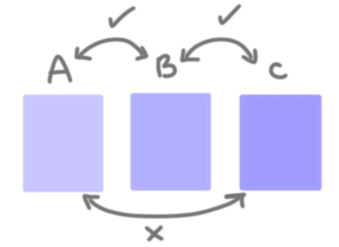
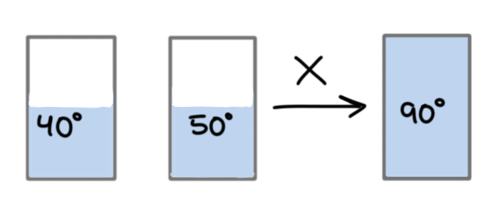
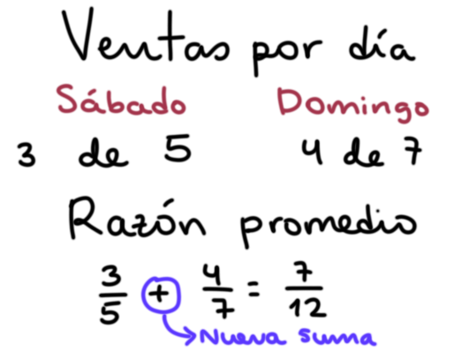
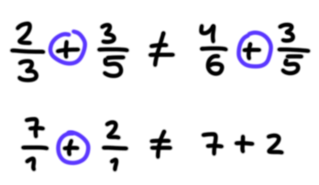
En realidad, las leyes de la aritmética no parecen respetarse en la vida real
Si A se asemeja a
B y be se asemeja
a C, ¿A se asemeja
a C?

Slide 15
¿Hay más de una aritmética?
Así como es posible construir geometrías distintas a la de Euclides, existen muchas otras aritméticas en matemáticas.
Cada aritmética está diseñada para representar algún tipo de fenómeno del mundo físico.
Dado que el álgebra y el análisis son desarrollos de la aritmética, esas ramas no son tampoco cuerpos de verdades.
En matemáticas, no existe la verdad en el sentido de unas leyes del mundo real. Los axiomas de las estructuras básicas de la geometría y la aritmética son sugeridos por la experiencia.

Slide 16
Resistencia
El hecho de que las mate­máticas no sean un cuerpo de verdades fue demasiado difícil de digerir
Hamilton: “Ninguna persona inteligente y sincera puede dudar de la verdad de las principales propiedades de las rectas paralelas, tal y como fueron enunciadas por Euclides en sus Elementos hace dos mil años; aunque bien pudiera ser que le gustara verlas tratadas con un método más claro y mejor. La doctrina no implica oscuridad ni confusión de pensamiento, y no deja en la mente base razonable para la duda, aunque se pueda ejercitar con provecho el ingenio para mejorar la forma de razonamiento”
Cayley: “el axioma de las paralelas en la forma de Playfair no necesita demostración, sino que forma parte de nuestra noción de espacio, del espacio físico de nuestra experiencia, que no conoce mediante la experiencia, pero que es la representación que subyace en la base de toda expe­ riencia externa.
(…) No que las proposiciones de la geometría sean sólo aproxi­madamente verdaderas, sino que siguen siendo absolutamente ver­daderas en relación a ese espacio euclídeo que ha sido durante tanto tiempo considerado como el espacio físico de nuestra experiencia.

Slide 17
Viernes 14 de Febrero, 2024

Slide 18
Cambio de paradigma: las matemáticas no son un “cuerpo de verdades”
Los axiomas de las estructuras básicas de la geometría y la aritmética son sugeridos por la experiencia y, como consecuencia de ello, las estructuras tienen una aplicabilidad limitada.
Por lo que al estudio del mundo físico se refiere, las matemá­ ticas no ofrecen sino teorías o modelos
Einstein (1921): En la medida en que las proposiciones de las matemáticas dan cuenta de la realidad, no son ciertas; y en la medida en que son ciertas, no describen la realidad... Pero es cierto, por otra parte, que las matemáticas en general, y la geometría en particular, deben su existencia a nuestra necesidad de aprender cosas acerca de las propiedades de los objetos reales

Slide 19
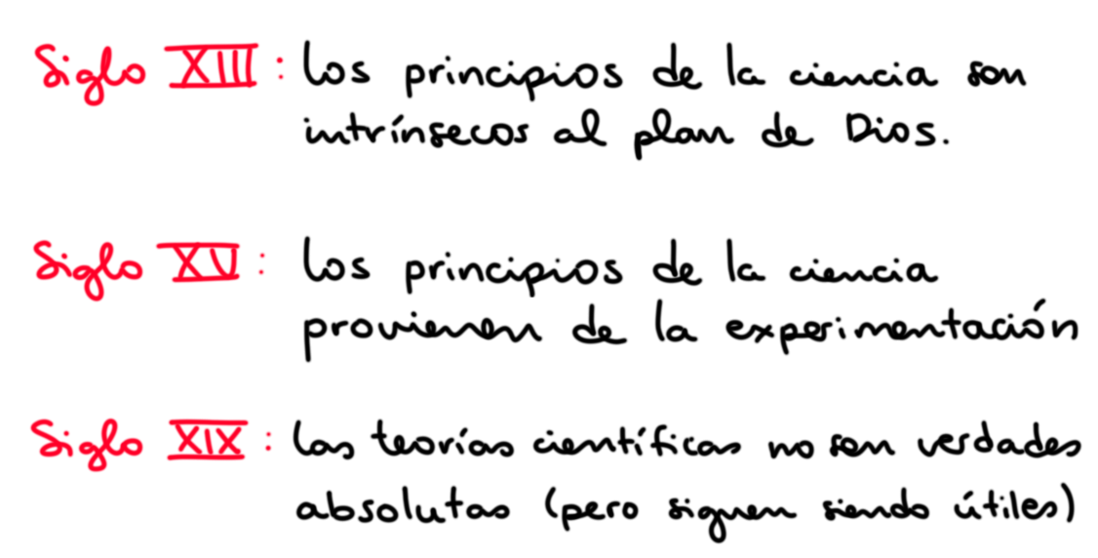
Las leyes de la naturaleza son creaciones del hombre

Slide 20
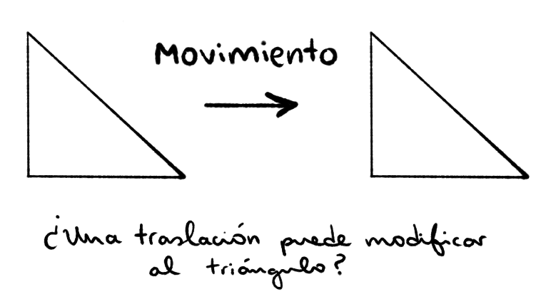
V: El desarrollo ilógico de un tema lógico
“Punto es lo que no tiene partes”
“Una línea es una longitud sin anchura”
“Una línea recta es aquella que se extiende uniformemente con respecto a cada uno de sus puntos”
En el siglo xix se quebrantó la confianza de los matemáticos en sus razonamientos.
La creación de geometrías no euclidianas y de los cuaterniones hicieron que los matemáticos se cuestionasen por los fundamentos lógicos de la geometría, la aritmética y el álgebra.
Postulado: “cosas” iguales a una misma cosa son iguales entre sí

Slide 21
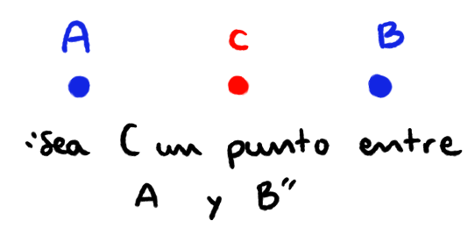
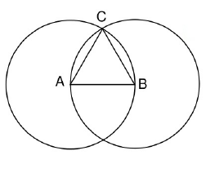
Algunos axiomas usados por Euclides (pero no enunciados)
Se hicieron muchas suposiciones de continuidad
Error de Euclides: usar dibujos, imágenes como bases para su razonamiento

Slide 22
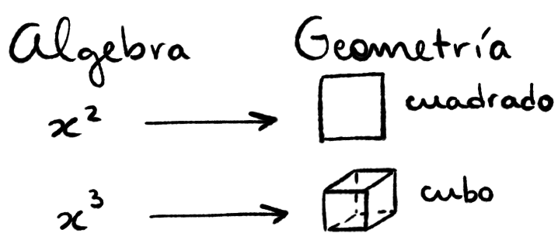
Evitar los problemas de los irracionales con geometría
Los griegos clásicos, que consideraban el razonamiento exacto como de suprema importancia y despre­ ciaban las aplicaciones, se conformaron con lidiar con irracionales via figuras geométricas (sin importarles llegar a resultados numéricos en situaciones prácticas).
Egipcios/Babilonios: matemáticas empíricas
Griegos: matemáticas deductivas

Slide 23
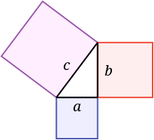
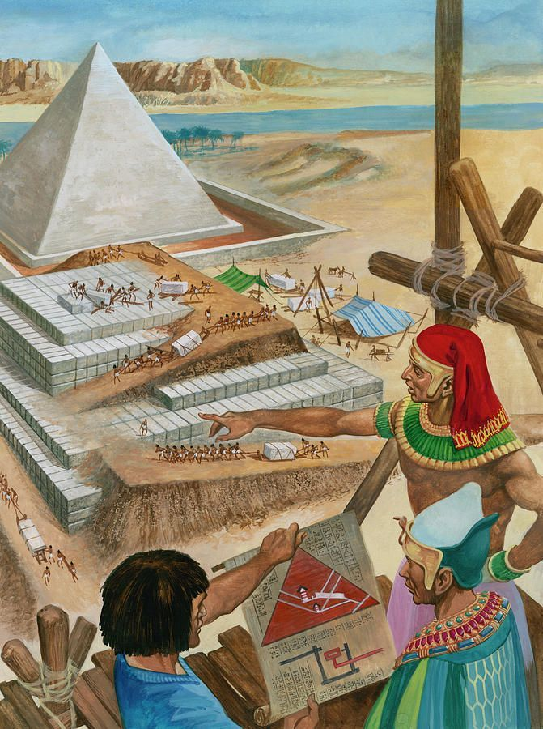
El desarrollo lógico de los números
Pitagóricos: “los fenómenos del universo se pueden reducir a números enteros o a sus razones”
Euclides: el cuadrado sobre la hipotenusa de un triángulo rectángulo es la suma de los cuadrados sobre los lados; se habla de área, no de número.
Egipcios, Babilonios; familiarizados con el uso de enteros, racionales y algunas raíces irracionales

Slide 24
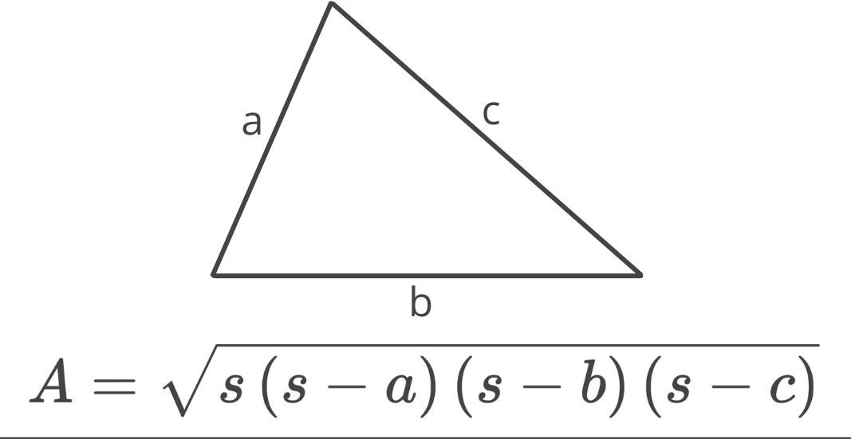
Alejandría: matemática desde el punto de vista de las aplicaciones
Herón (I d.C.)
Se utilizaban libremente irracionales, no se preocupaban por problemas de dimensión (área, volumen)
Hiparco y Ptolomeo: astronomía geocéntrica
Falta un fundamento lógico.
En Alejandría fueron derivadas las fórmulas que permitirían la medición cuantitativa de longitudes, áreas y volúmenes

Slide 25
Álgebra sin geometría: Diofanto
Consideraba potencias más altas que tres y expresión de problemas en forma de prosa con incógnitas.
Solución de ecuaciones con varias incógnitas
x^{2} + y^{2} = z^{2}
No más enfoque deductivo: los problemas eran tratados inductivamente en el sentido de que mostraban métodos para resolver problemas concretos, aplicables
Carencia de una base axiomática sobre la que se pudiera erigir una estructura deductiva.

Slide 26
Matemáticas en la India
Brahmagupta (628 d. C.): introducir los números negativos para representar las deudas
Aún ellos tenían recelo por las cantidades negativas (si una ecuación tenía una solución positiva y una negativa, aceptaban la primera)
Su manera de hacer álgebra era simbólica e independiente de razonamientos geométricos
No se preocupaban por realizar razonamientos deductivos, sino en encontrar métodos de cálculo

Slide 27
El Renacimiento
Se buscaban nuevas definiciones y construcciones de números irracionales
John Napier (1550-1617): Invención de los logaritmos para simplifcar cálculos
Preocupaciones: se sospechaba que un número irracional, expresado como decimal, podría re­querir un número infinito de dígitos
“No puede llamarse número a lo que es de tal naturaleza que le falta precisión [...] Por consiguiente, así como un número infinito no es un número, un número irracional no es un verdadero número, sino que permanece oculto en una especie de nube de infinitud”.

Slide 28

¿Son los irracionales números?
No (Pascal y Barrow): decían que los números irracionales son meros símbolos que no tienen existencia independientemente de las magnitudes geométricas continuas y que la lógica de las operaciones con irracionales debe ser justificada por medio de la teoría euclídea de las magnitudes.
Sí (Stevin y Wallis): aceptaban a los irracionales como números legítimos. No dieron una base lógica para su existencia o construcción, sino que enfocaron sus esfuerzos en dar aproximaciones a irracionales por medio de racionales.

Slide 29
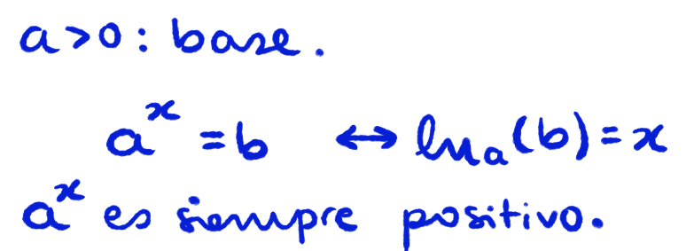
Los números negativos en la Europa del Renacimiento
Eran considerados artificiales, irreales, aceptados a regañadientes
Según Descartes, los negativos era falsos, por intentar expresar “una cantidad menor que nada (cero)”
“No se puede calcular el logaritmo de un número negativo”. En general, las reglas aritméticas con negativos son más complicadas.
Stevin colocó los números negativos al mismo nivel que los positivos, dándoles legitimidad.

Slide 30
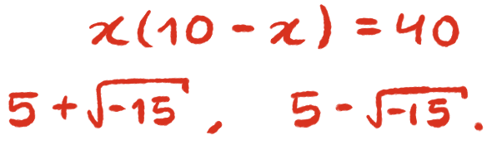
Números complejos: Cardan (1507-1576)
Bombelli también definió a los complejos para resolver ecuaciones de tercer grado
Problema (en apariencia, sin solución): dividir 10 en dos partes tales que su producto fuese 40. Según Euler, el que se llegara a soluciones imaginarias significa que el problema no tiene solución.
Descartes fue el que acuñó el término de “números imaginarios”. Los despreciaba aún más que a los complejos.
Albert Girard reconoció los números complejos como soluciones formales de las ecuaciones. “¿por qué esas soluciones imposibles [raíces complejas]? Por tres cosas; por la certidumbre de las reglas generales, porque no hay otras raíces y por su utilidad”

Slide 31
Representación geométrica de los números complejos: Wallis
Dio una construcción geo­ métrica para las raíces, reales o complejas, de una ecuación del tipo ax^{2} + bx + c = 0.
Wallis afirmaba que los complejos son igual de válidos como los negativos, y que así como estos últimos pueden representarse en una recta, los primeros pueden visualizarse en un plano.
D'Alembert probó que todas las operaciones con números com­ plejos conducían solamente a números complejos

Slide 32
Justificando o refutando a los negativos
D’Alembert (1717-1783): “Un problema que conduce a una solución negativa quiere decir que una parte de la hipótesis era falsa pero se tomó por verdadera”.
Francis Maséres (1731-1824): “las raíces negativas sirven solamente para embrollar toda la doctrina de las ecuaciones, y para volver oscuras y miste­riosas cosas que son, por su propia naturaleza, llanas y simples”.
Euler (1707-1783): justificaba la operación de restar — b como equivalente a la de sumar b porque “cancelar una deuda es lo mismo que dar un obsequio”
Abuso de notación: no hacer distinción entre la operación de resta y un número negativo.

Slide 33
Modernización del álgebra
Cardano y sus contemporaneos se habían esforzado en resolver ecuaciones con coeficientes fijos (o sea, ecuaciones concretas)
Vieta (1540 -1603) no sólo usaba la indeterminada x, sino que aceptaba trabajar con polinomios con coeficientes indeterminados (Vieta estudiaba no sólo una ecuació particular, sino un esquema de ecuaciones). Sin embargo, se rehusaba a considerar números negativos.
Descartes: plano cartesiano
Uso de fórmulas algebráicas para representar funciones
Debido a la carencia de base lógica, a pesar de ser tan fructífera, el álgebra era inferior a la geometría para muchos matemáticos.
En 1750 comenzó a aceptarse ampliamente el álgebra sin fundamente geométrico.

Slide 34
La creación del cálculo
Fue sobre la geometría y el álgebra que se construyó el cálculo.
Siglo XVII: concepto de función
Definición y cálculo de derivadas e integrales. Problemas como indeterminadas 0/0 y aproximar áreas bajo curvas con una cantidad infinita de rectángulos aparecieron.
Tres trabajos de Newton sobre la derivada (“fluxiones”):
Da un método basado en límites usando infinitesimales para calcular la derivada
Habla de cambio continuo en las variables
Rechazaba el uso de infinitesimales que había hecho en su primer trabajo
Nunca se sintió satisfecho con sus intentos de descripción, aunque la idea de límite estaba presente.

Slide 35
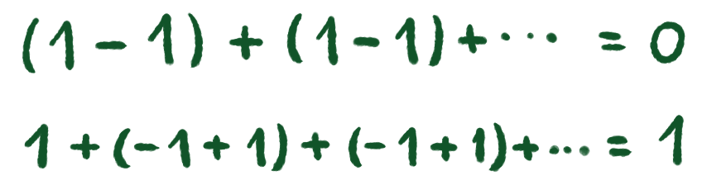
Infinitesimales e infinitos
Leibniz intentó cimentar el cálculo con la noción de infinitesimal, planteada de una forma nada rigurosa
Se tenía la necesidad de hablar de procesos límite (por ejemplo, para considerar series, útiles para calcular derivadas)
Se cometían muchos errores y se daban razonamientos absurdos en torno a las series numéricas
Euler: «Siempre que una serie infinita se ob­ tenga como desarrollo de una expresión cerrada [fórmula de una función], puede ser usada en las operaciones matemáticas como el equivalente de esa función, incluso para los valores de la variable para los que la serie diverge.»

Slide 36
Una base lógica para el cálculo y el concepto de límite
El uso de series se volvió popular, pero eran muy mal manipuladas e interpretadas.
Debido a su enorme utilidad, se empezaba a plantear la tarea de establecer bases sólidas para el cálculo
George Berkeley (1685-1753) criticó fuertemente los trabajos de Newton y Leibniz.
Infinitesimales: “no son ni cantidades finitas, ni cantidades infinitamente pequeñas, ni tampoco nada. Podríamos llamarlas los fantasmas de las cantidades desaparecidas”.

Slide 37
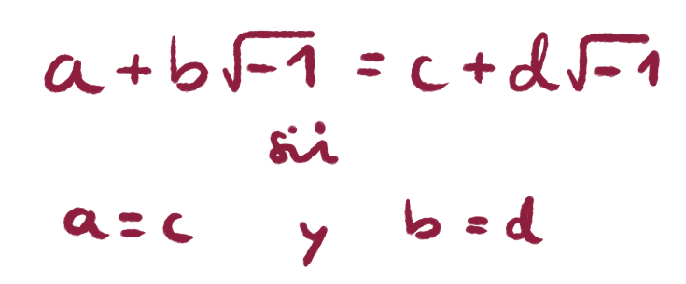
Siglo XIX
Los números negativos y los complejos seguian siendo tan inaceptables como antes. Gauss los manejaba como parejas de números reales, haciendolos “más aceptables”.
Cauchy, fundador de la teoría de funciones de variable compleja, pensaba en los complejos como un artificio para entender a los números reales. No podía darle sentido a la unidad imaginaria.
No se podía negar, sin embargo, la utilidad de los negativos y complejos para realizar cálculos o razonamientos.

Slide 38
Niebla lógica
Los intentos de formalizar las teorías de Leibniz y Newton fallaban.
Conceptos clave como “función continua” y “derivada” no estaban bien definidos
Ampére (1775-1836) «demostró» que toda función tiene una derivada en todos los puntos en que es continua. Este enunciado falso fue ampliamente difundido en la literatura del siglo XIX
D'Alembert: «Persiste y te llegará la fe.»

Slide 39
Resurgimiento de la geometría
Ante las contradicciones que nacían del cálculo, el interés volvió a volcarse hacia la geometría
Victor Poncelet (1788-1867): geometría proyectiva. La desconfianza de los algebristas con el álgebra hizo que los avances en esta área fuesen complicados.
Principio de continuidad: «Si una figura se deriva de otra por transformación continua y la última es tan general como la primera, entonces todas las propiedades de la primera figura pueden ser afirmadas al mismo tiempo de la segunda.»
Se considera ahora como un intento para justificar lo que no se podía establecer mediante demostraciones válidas.

Slide 40
La falta de rigor dejó de ser una preocupación
Así, Michel Rolle (1652-1719) pen­saba que el cálculo era una colección de ingeniosas falacias
Clairaut: Todo razonamiento relacionado con lo que el sentido común conoce de antemano es hoy rechazado y sólo sirve para ocultar la verdad y aburrir al lector.
Lacroix: “Sutilezas como aquellas por las que los griegos se preocuparon, no nos son ya necesarias”
Jacob Jacobi: “No tenemos tiempo para el rigor gaussiano”.
Era aceptado generalizar un resultado basado en un caso particular

Slide 41
¿Qué daba validez a los argumentos poco rigurosos de la época?
Mu­chos de los resultados obtenidos fueron confirmados por la experiencia y la observación
“Dios había diseñado el mundo matemáticamente, los matemáticos estaban descubriendo y revelando ese diseño”
Se pretendía ensanchar el edificio y aumentar su altura, sin preocuparse realmente por la solidez de sus cimientos.
Hacia 1800, los matemáticos estaban más seguros de sus resultados que de su justificación lógica

Slide 42
La Edad de la Confusión
Abel (1802-1829) protestaba por “la tremenda oscuridad que uno encuentra en el análisis. Carece tan absolutamente de todo plan y sistema que resulta extraño que lo hayan estudiado tantas personas. (…) Con la excepción de las series geométricas no existe en todas las mate­ máticas una sola serie infinita cuya suma haya sido determinada rigurosamente”.
La tarea de proporcionar una fundamentación rigurosa a todas las mate­ máticas existentes resultaría mucho más difícil y sutil de lo que cualquier matemático de 1850 pudiera posiblemente haber imaginado.

